Slide 1

第8章 图解数组计算模块NumPy

Slide 2

8.1 初识NumPy

Slide 3

NumPy概述
安装NumPy模块
数组相关概念

Slide 4
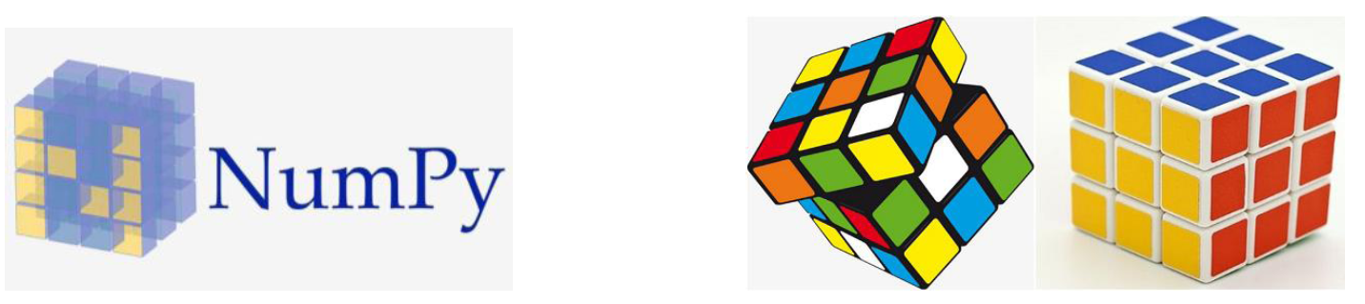
NumPy概述

Slide 5
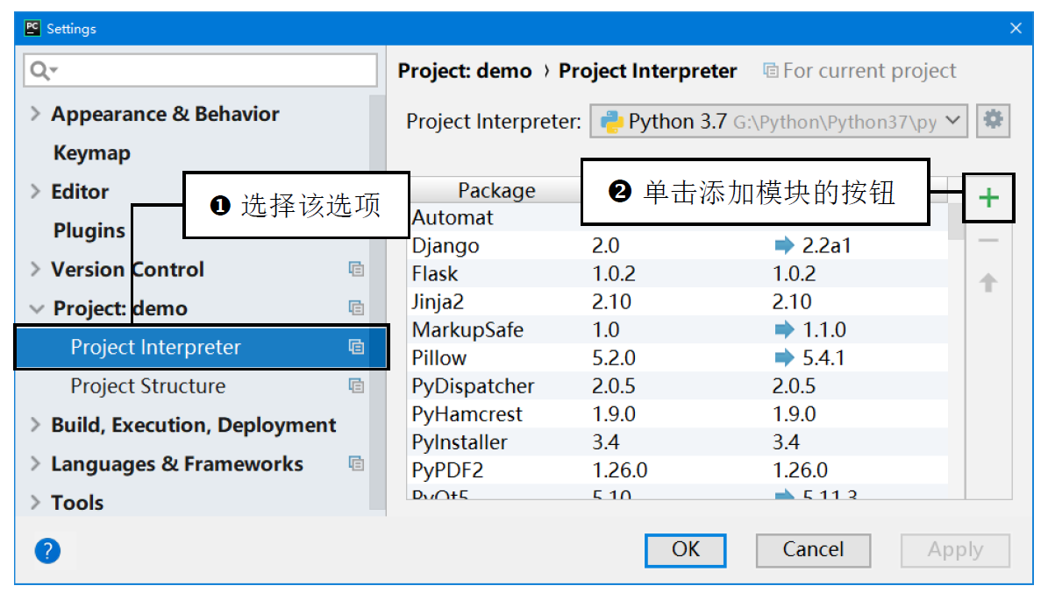
安装NumPy模块

Slide 6
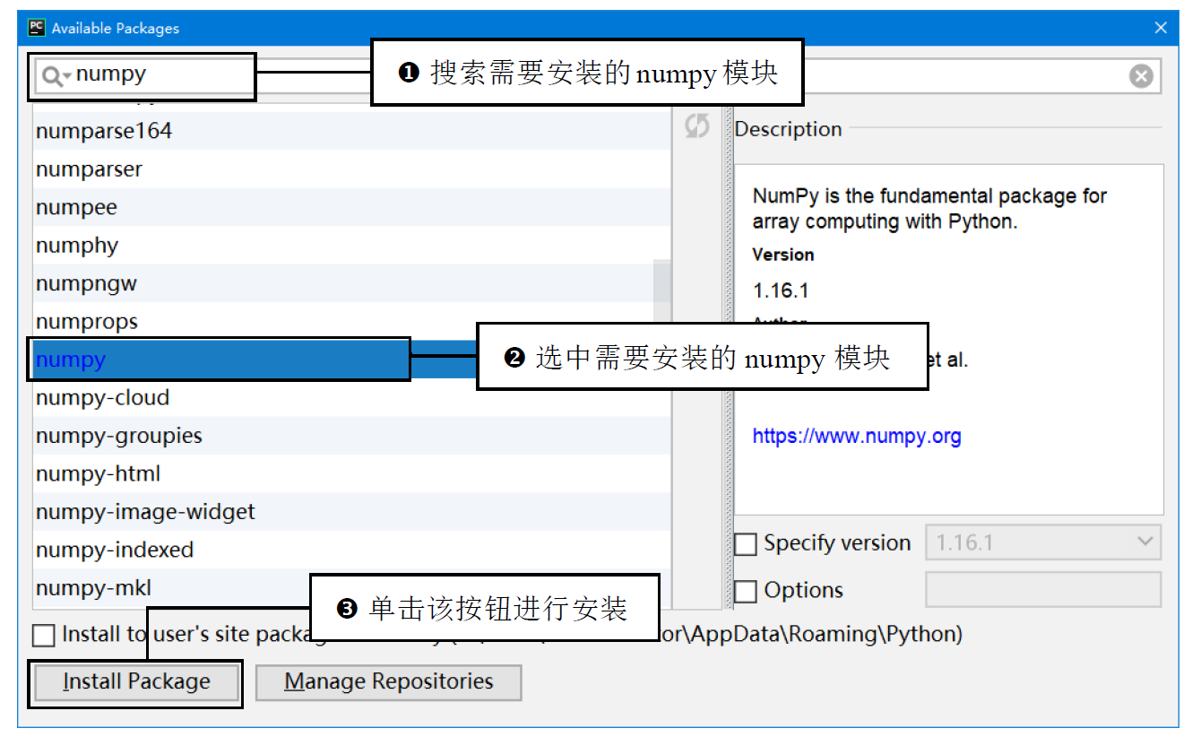
安装NumPy模块

Slide 7
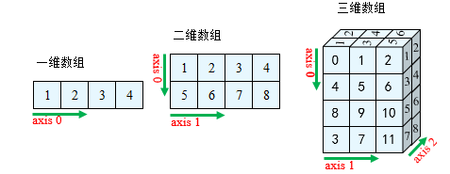
数组示意图

Slide 8
8.2 创建数组

Slide 9
创建简单的数组
不同方式创建数组
从数值范围创建数组
生成随机数组
从已有的数组中创建数组

Slide 10
创建简单的数组
NumPy创建简单的数组主要使用array()函数，
语法如下：
numpy.array(object,dtype=None,copy=True,order='K',subok=False,ndmin=0)

Slide 11
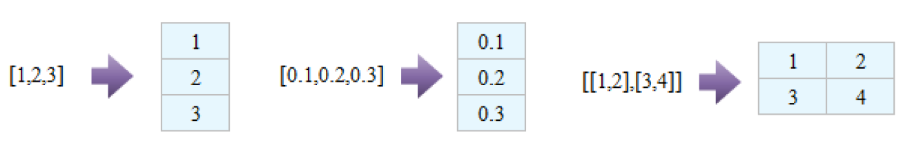
简单数组

Slide 12
男鞋尺码对照表

Slide 13

训练计划

Slide 14
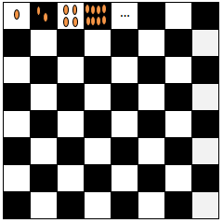
棋盘

Slide 15
8.3 数组的基本操作

Slide 16
数据类型
数组运算
数组的索引和切片
数组重塑
数组的增、删、改、查

Slide 17
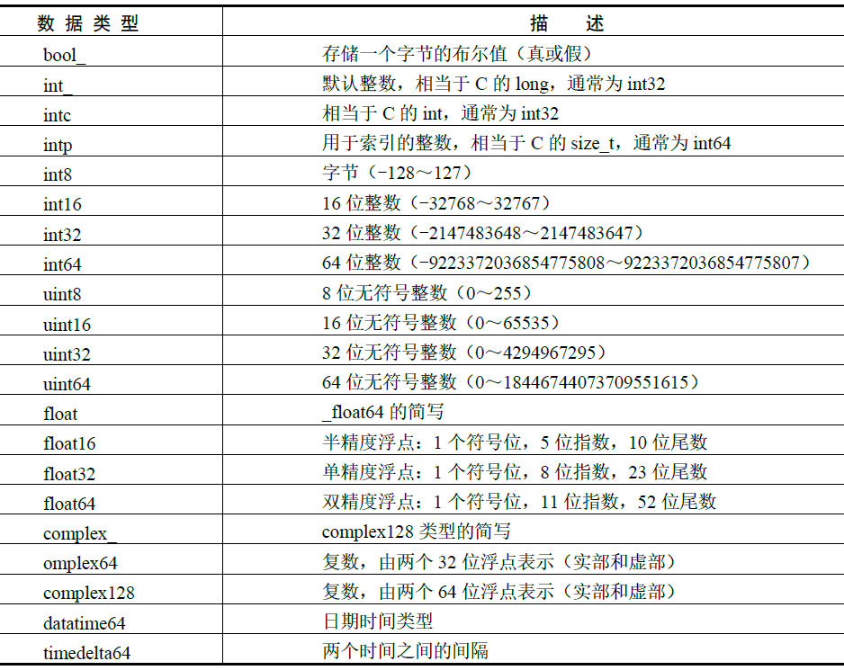
NumPy数据
类型表

Slide 18

数组示意图

Slide 19

数组加法运算示意图

Slide 20
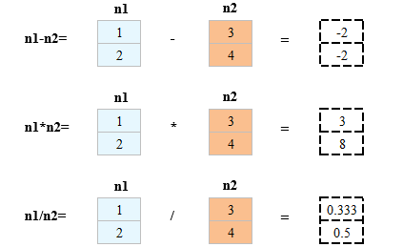
数组的减法、乘法和除法运算示意图

Slide 21

数组幂运算示意图

Slide 22
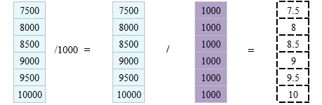
数组的标量运算示意图

Slide 23

切片式索引示意图

Slide 24
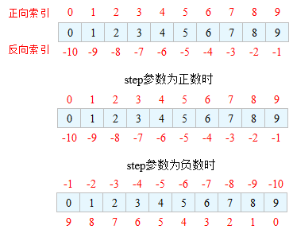
反向索引示意图

Slide 25
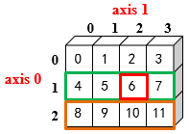
二维数组索引示意图

Slide 26
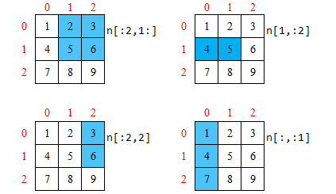
二维数组切片式索引示意图

Slide 27
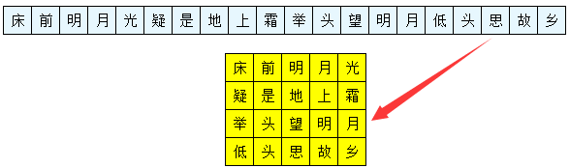
数组重塑示意图

Slide 28
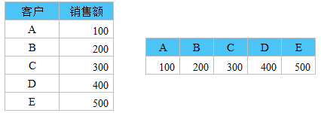
客户销售数据转换对比示意图

Slide 29
8.4 NumPy矩阵的基本操作

Slide 30
创建矩阵
矩阵运算
矩阵转换

Slide 31
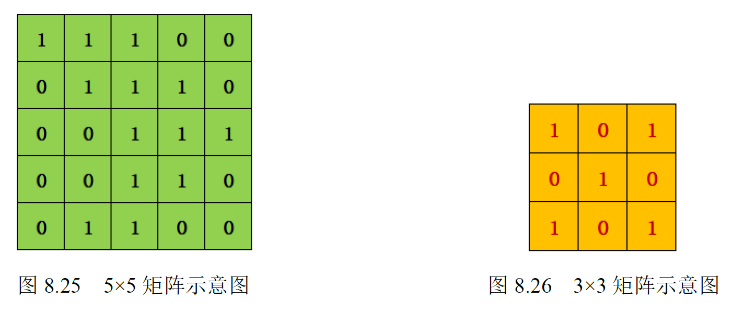
矩阵示意图

Slide 32
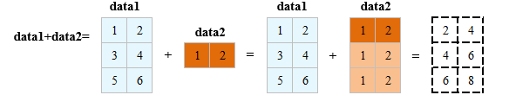
矩阵的加法运算示意图

Slide 33
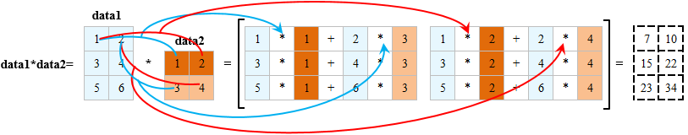
矩阵相乘运算过程示意图

Slide 34
8.5 NumPy常用统计分析函数

Slide 35
数学运算函数
统计分析函数
数组的排序

Slide 36
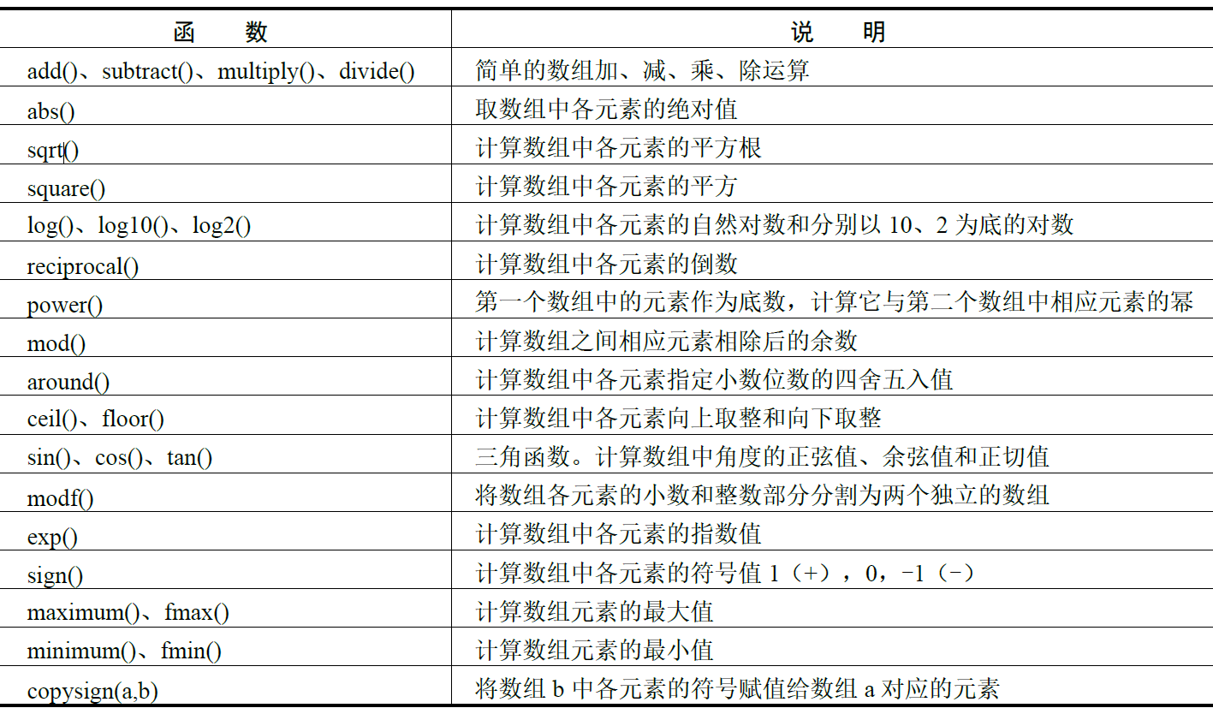
数学运算函数

Slide 37
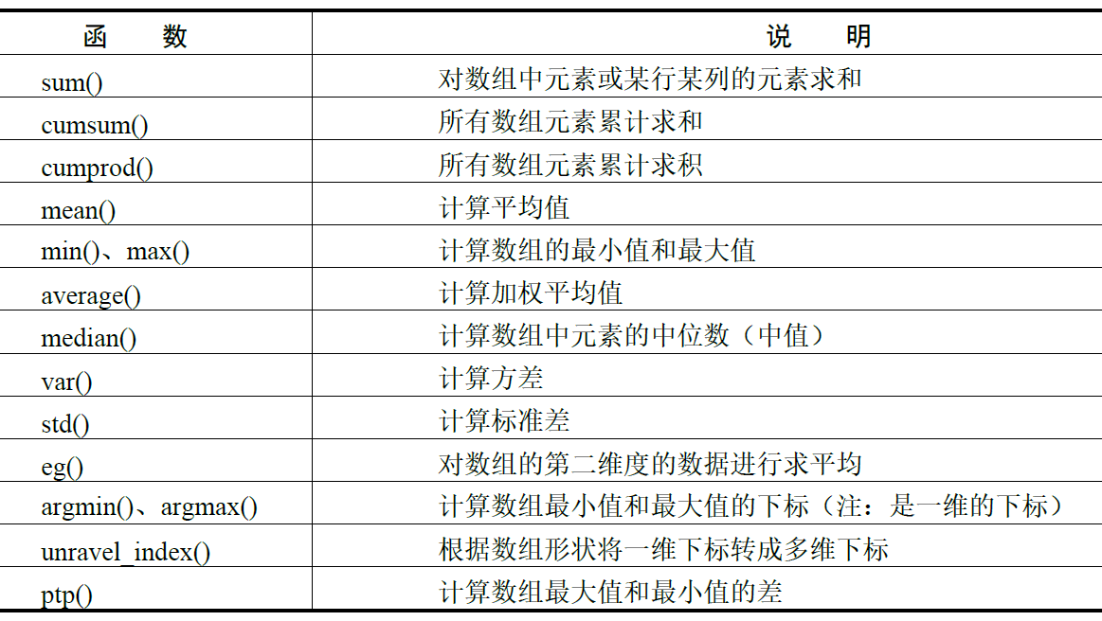
统计分析函数

Slide 38
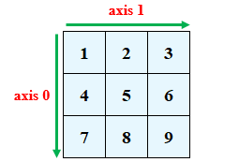
数组示意图

Slide 39
8.6 综合应用

Slide 40
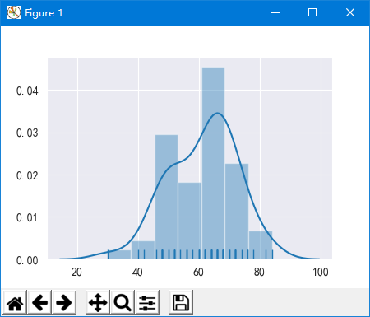
学生成绩正态分布示意图

Slide 41
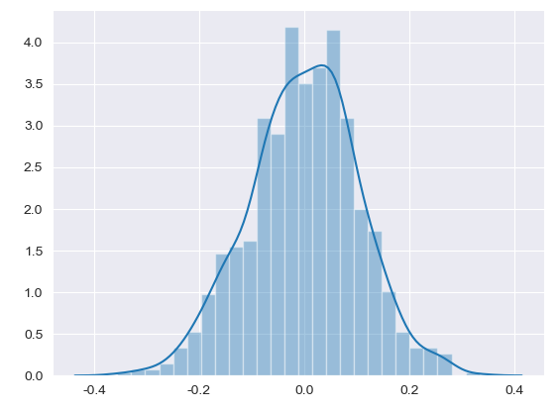
正态分布图

Slide 42
灰度图片像素矩阵示意图

Slide 43
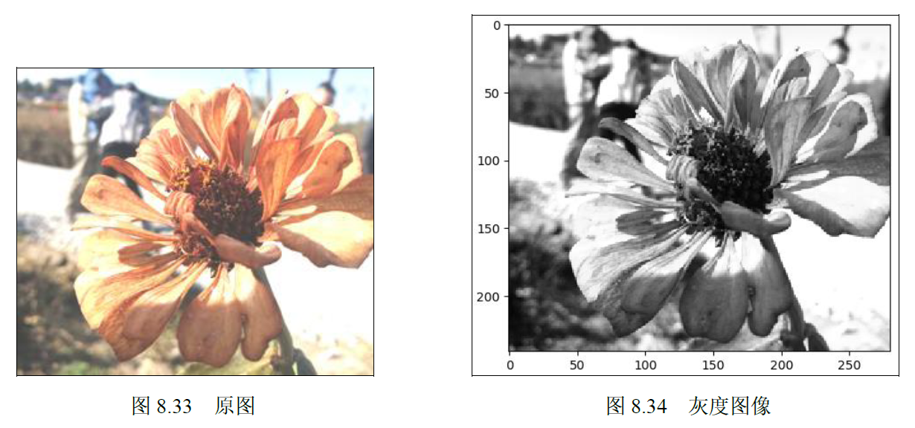
图像的灰度处理

Slide 44
8.7 小结

Slide 45
小结
通过本章的学习，能够掌握NumPy的常用操作，即从数组创建到数组的基本操作和运算。对于数据统计分析来说，这些内容已经足够了；而对于人工智能、机器学习，还需要更加深入地学习NumPy相关知识。

